Slide 1
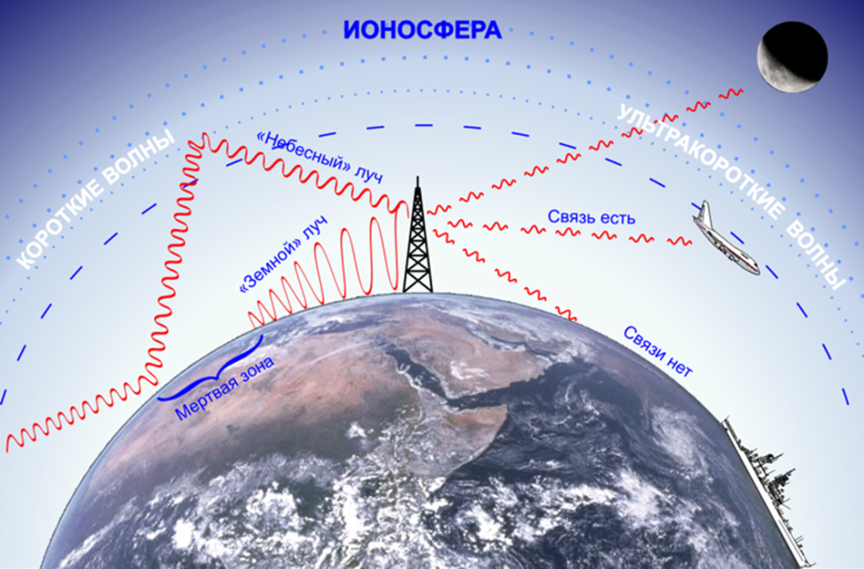
Организация проектной деятельности учащихся по теме «Радиоволны в атмосфере»
Выполнил: Филенко И.А.
Руководитель: к.п.н. Михайличенко Ю.П.
Томск, 2015

Slide 2
Метод проектов - это система учебно–познавательных приёмов, которые позволяют решить ту или иную проблему в результате самостоятельных и коллективных действий учащихся и обязательных презентаций результатов их работы.
Проектная деятельность направлена на выработку самостоятельных исследовательских умений, способствует развитию творческих способностей и логического мышления, объединяет знания, полученные в ходе учебного процесса и приобщает к конкретным жизненно важным проблемам.

Slide 3
Структура организации проектной деятельности учащихся. 1. Мотивационный этап – предполагает формирование познавательной мотивации, связанной с предстоящим исследованием (проводится в аудиторное время). 2. Ориентационный (информационный) этап – включает доведение до учащихся информации, связанной с тематикой исследования, структурой и этапами проектной деятельности учащихся. На данном этапе: акцентируется внимание учащихся на физические явления, законы, понятия, с которыми может быть связан исследовательский проект; дается характеристика этапов, связанных с работой над проектом; приводятся требования к оформлению и структуре проекта; сообщаются необходимые литературные и интернет-источники (проводится в аудиторное время). 3. Исследовательский этап включает самостоятельную (внеаудиторную) работу учащихся над проектом и консультации с преподавателем. 4. Контрольный этап включает самоконтроль качества завершенного проекта, который проводится самостоятельно учащимися и педагогом. 5. Этап презентации проекта представляется в виде доклада (защиты проекта), статьи, электронной презентации, практической модели явления. 6. Оценочный этап включает оценку качества, как целостного проекта, так и успешности его презентации.

Slide 4
2.Структура проекта.
1. Описание физического явления.
2. Характеристика законов физики, которые проявляются в данном физическом явлении.
3. Схематическая модель физического явления.
4. Возможные методы исследования рассматриваемого физического явления.
5. Значение данного физического явления для жизни и деятельности человека.
6. Разработка практической модели данного явления (при наличии соответствующей лабораторной и материальной базы).
7. Оформление в виде доклада, статьи, электронной презентации.

Slide 5
3.Критерии оценки проекта
.
1. Полнота и глубина освещения в проекте всех сторон рассматриваемого физического явления.
2. Адекватность, качество и детальность схематической модели физического явления.
3. Степень актуализации знаний, усвоенных в школьном курсе физики.
4. Степень усвоения новых знаний (понятий, представлений, межпонятийных связей), полученных в процессе самостоятельной работы учащихся.
5. Оригинальность и полнота разработки методов исследования физического явления.
6. Полнота описания значения физического явления для жизни и деятельности человека.
7. Адекватность и качество практической модели физического явления.
8. Качество оформления и представления презентации, доклада, статьи

Slide 6
Пример тем модуля «Электричество и электромагнитные волны в природе».
1. Электрическое поле атмосферы. Грозовые разряды.
2. Радиоволны в атмосфере Земли.
3. Магнитное поле Земли.
4. Состав и структура ионосферы, электромагнитные процессы, протекающие в ней.
5. Естественные и искусственные возмущения в ионосфере.
6. Солнечные вспышки и их влияние на Землю.
7. Методы изучения атмосферы с помощью электромагнитных волн.

Slide 7
Пример проблемных вопросов для решения учащимся при подготовке информационно-исследовательского теоретического проекта по теме «Радиоволны в атмосфере Земли».
1. Какие радиоволны применяются в науке, технике, коммуникациях и для каких целей.
2. Каковы основные физические характеристики радиоволн.
3. Охарактеризуйте основные механизмы распространения радиоволн в атмосфере Земли.
4. Опишите эффекты рассеяния и поглощения радиоволн в атмосфере и факторы, их определяющие.
5. Охарактеризуйте – как влияет поляризация радиоволн на особенности их распространения и приема.
6. Охарактеризуйте – как влияет высота прохождения радиоволны над поверхностью Земли на характер ее распространения.
7. Опишите – за счет чего возникают помехи при распространении радиоволн в атмосфере.
8. Предложите способы повышения помехоустойчивости при распространении радиоволн.
9. Охарактеризуйте основные технические элементы систем, обеспечивающих передачу и прием радиоволн.
10. (*) Охарактеризуйте электромагнитное загрязнение окружающей среды, его последствия и возможности его преодоления.
Вопрос, помеченный знаком (*) предполагает возможность дальнейшей практической реализации в виде определенной модели.

Slide 8
ВЫВОДЫ
1. Самостоятельная работа учащихся при разработке информационно-исследовательского проекта призвана не только актуализировать знания, полученные в школьном курсе физики, но также усвоить новые понятия, представления, развить межпонятийные связи, что способствует углубленному формированию физической картины мира современного школьника. Данная форма учебной работы стимулирует развитие таких личностных качеств школьника, как познавательная активность, креативность, способность к самообучению, самоорганизации и самоконтролю в учебной деятельности, формирует новые умения по работе с научной информацией, по оформлению и презентации материалов научного исследования.
2. Актуальность рассматриваемой темы проекта «Радиоволны в атмосфере Земли», включенной в предложенные проектные модули, обусловлена необходимостью углубленного ознакомления школьников с физическими процессами, которые происходят в природной среде, а также имеют широкие практические приложения в современной науке, технике и народном хозяйстве.

Slide 9
ВЫВОДЫ
3. В ходе разработки методики организация проектной деятельности учащихся по теме «Радиоволны в атмосфере Земли» была проведена адаптация понятий, использующихся при изучении раздела «Электромагнитные волны» базового курса физики для адекватного представления феноменов распространения радиоволн в атмосфере Земли.
4. В ходе выполнения информационно-исследовательского теоретического проекта по теме «Радиоволны в атмосфере Земли» у учащихся происходит поэтапное формирование понятий и закрепление межпонятийных связей, касающихся следующих вопросов: характеристика основных физических параметров радиоволн; характеристика основных механизмов распространения радиоволн в атмосфере Земли; характеристика эффектов рассеяния и поглощения радиоволн в атмосфере; характеристика основных технических элементов систем, обеспечивающих передачу и прием радиоволн; применение радиоволн в науке, технике, коммуникациях; характеристика электромагнитного загрязнения окружающей среды, его последствий и возможностей его преодоления.

Slide 10
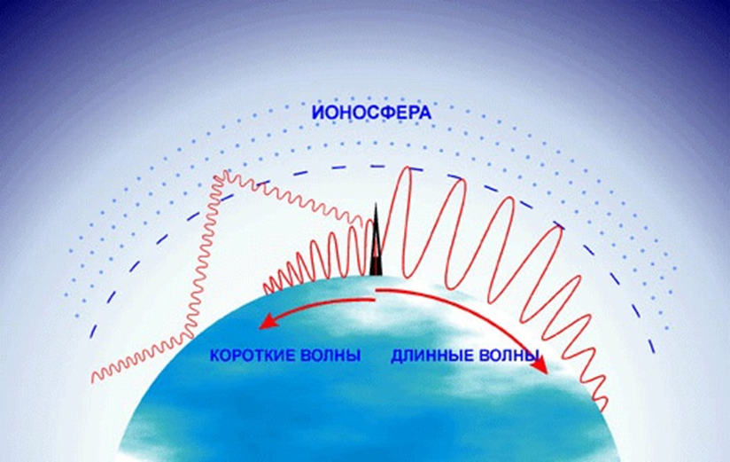
Спасибо за внимание!

